Slide 1
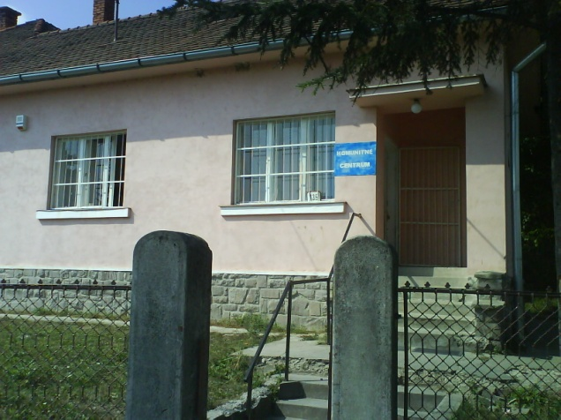

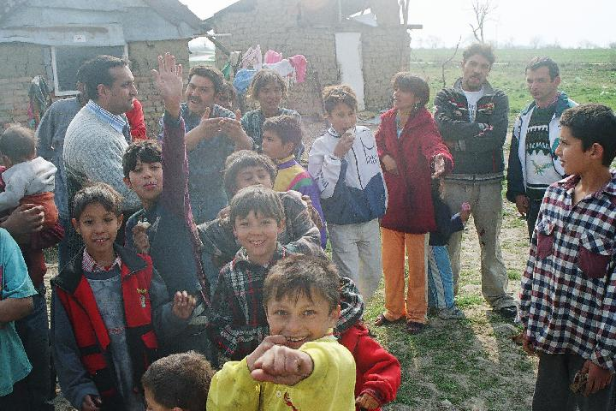
NP TSP v obci Kecerovce

Slide 2
Obec Kecerovce v skratke:
3 Rómske osady 3 sociálne statusy
Rómov 2998
Nerómov 520
„Čierne stavby“ 45 a stále klesá
Chatrče 45 a stále klesá
Rómsky žiaci na ZŠ 100 %
Ročný prírastok 90 – 95 detí

Slide 3
História KC a TSP v obci Kecerovce
Podpora založenia KC cez projekt „ PHARE“ 2001 – 2004 r.
Monitoring osád v obci, prieskum verejnej mienky, osveta KC, výber vhodných pracovníkov, výber budovy, technické zabezpečenie, rekonštrukcia budovy, zahájenie pilotného projektu.
Zamestnaní: 3 komunitný pracovníci
Aktivity KC : záujmovej činnosti, krúžky /angličtina, šitie, pletenie a vyšívanie, práca s PC, predškolská výchova, varenie, tanečný/.
V rámci posledného tanečného krúžku vznikol aj Rómsky tanečný súbor LUNA, ktorý reprezentoval našu obec nielen doma, ale aj v zahraničí /Taliansko/

Slide 4
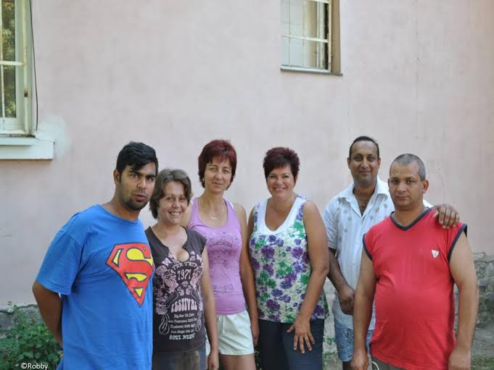
Organizácie a TSP v obci
Základná škola
Elokované pracovisko
SOŠ Kukučínová Košice
Pracovníci terénnej sociálnej práce:
Bc. Róbert Géza – TSP
Bc. Ingrid Matejová - TSP
Július Pecha– ATSP
Stela Domaničová – ATSP
Alena Ďurašková- ATSP
Radoslav Koščák – ATSP

Slide 5
Terénna soc. práca v obci Kecerovce v súčasnosti
Národný projekt „ Terénna sociálna práca v obci Kecerovce- 03/2012 – 10/2015
Riadenie projektu IAZASI – 2 TSP , 4 ATSP
Poskytujeme jednotlivým klientom individuálnu pomoc, sociálne poradenstvo, v rámci ktorého im navrhujeme spôsoby riešenia konkrétnej životnej situácie, sprevádzame a uplatňujeme ich opodstatnené práva v inštitúciách, konzultácie s odborníkmi, spolupracujeme so všetkými inštitúciami v okolí
(ÚPSVaR, Soc. poist, ZŠ, zdrav. zariad., zdrav. poisťovne, odborný lekári, DeD, Polícia)
Klienti sú vo väčšine sociálne odkázaní Rómovia cca 95 % rómov žijúcich v obci.
Mesačne vybavíme viac ako 650 intervencií.

Slide 6
Zopár intervencií a príladov dobrej praxe
Klientka XY v minulosti bola vo väzbe.
každodenným monitorovaným klientky sme zistili, že je neevidovaná na ÚP a neustále bez prijímu.
Po zaevidovaní na ÚP má klientka nastavený IOP a potraviny si kupuje v miestnych potravinách.
Klientku naďalej monitorujeme
Klientka ( 2.r) rakovina pečene
Nutná transplantácia mimo SR
vyhlásená obecná zbierka, obec prispela 200 €
Finančná výpomoc od Splnomocnenca vlády pre RK Petra Polláka 250 €, poslanca NR SR Otta Brixiho 150 €,
p. prezident Andrej Kiska ( kandidát na prezidenta SR, zakladateľ NO „ Dobrý Anjel“) 300 €
Klientka po úspešnej transplantácií pečene a monitorovanie klientky a rodiny

Slide 7
YEPP KECEROVCE OLŠAVA
Y- Youth
E- Employment
P- Partnership
P- Program
Práca so sociálne znevýhodnenou mládežou v Kecerovsko-olšavskom mikroregióne
3 obce ( Vtáčkovce, Rankovce, Kecerovce)
Medzinárodne výmeny a workshopy ( Taliansko, Nemecko, Fínsko)
Rocks
Wall art
EcoBrikety
Romani SUV
Tvorba video dokumentov a reportáži
Aktívna účasť mládeže na zasadaní OZ – prednášanie návrhov
Deň Rómov
Výstava obrazov a iné

Slide 8
Práca s Mládežou
Projekt „Zdravie Rómov“ projekt zameraný na osvetu tehotných žien z komunity + mladých mamičiek.
PEER - projekt zameraný na prácu s mladými Rómami peer skupina, deti vo veku 9 – 12 rokov. aktivity zamerané na zdravotnú osvetu.
Vznik KERA klubu – NDI a ČvT- aktivity zamerané na závislosť, zdravý život, prevencie, sexualita, zážitkové hry pre mládež.
YEPP – mládežnícka organizácia, zameraná na zlepšenie života mládeže v obci

Slide 9
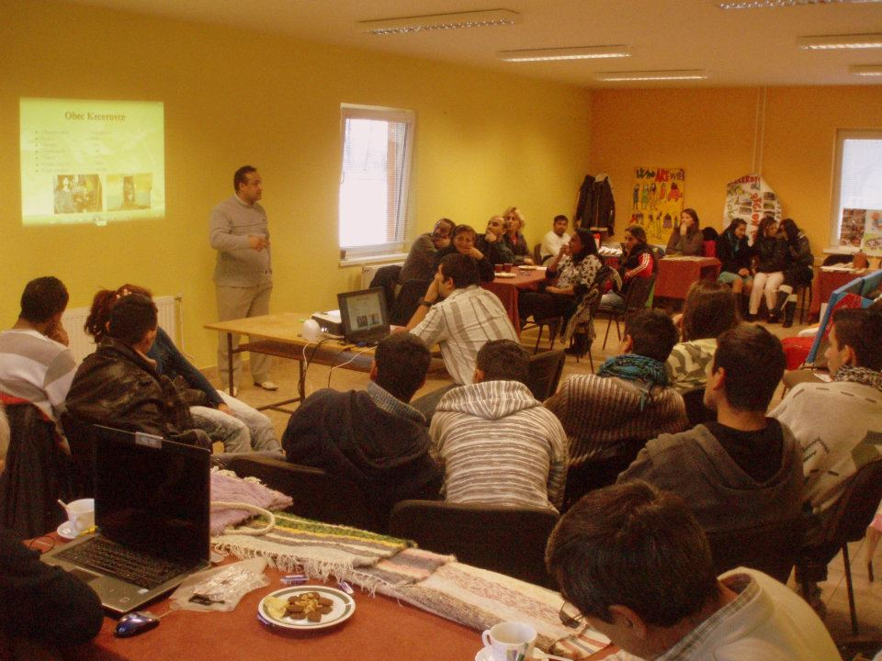
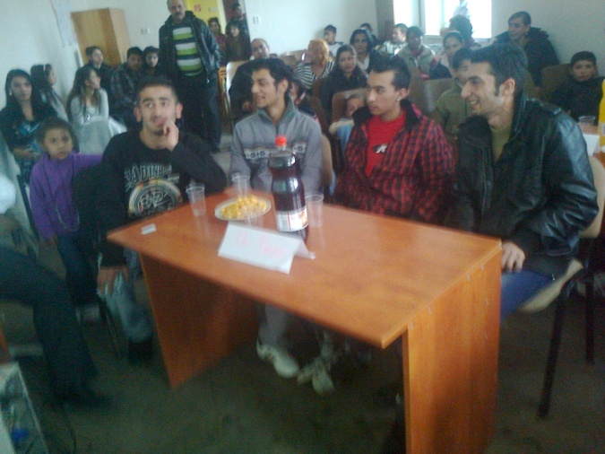
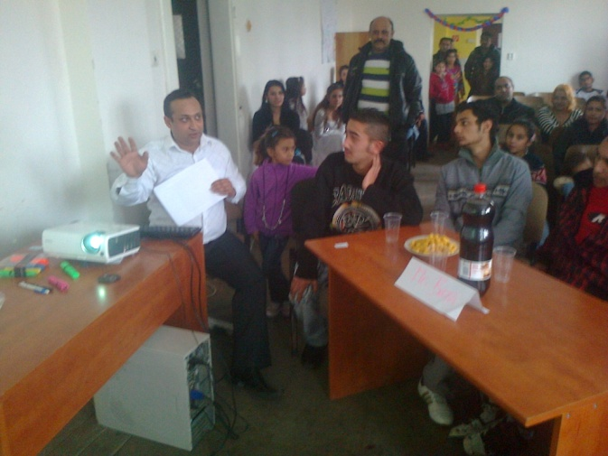
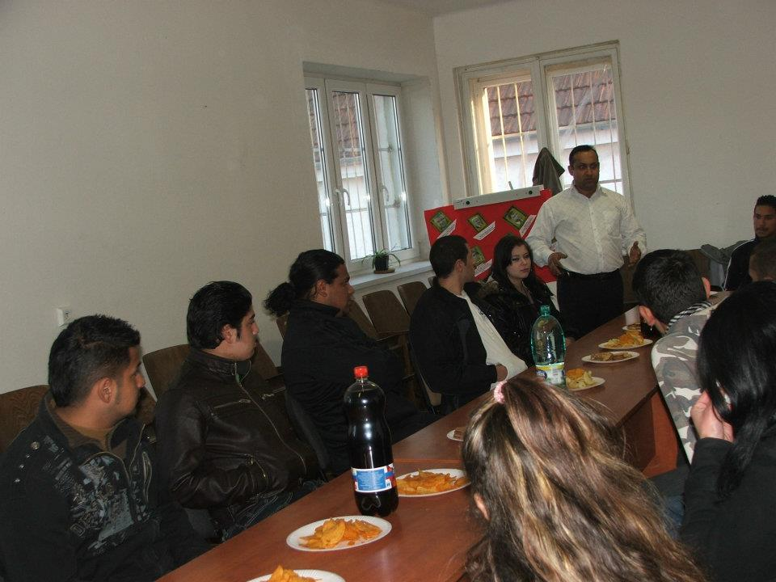
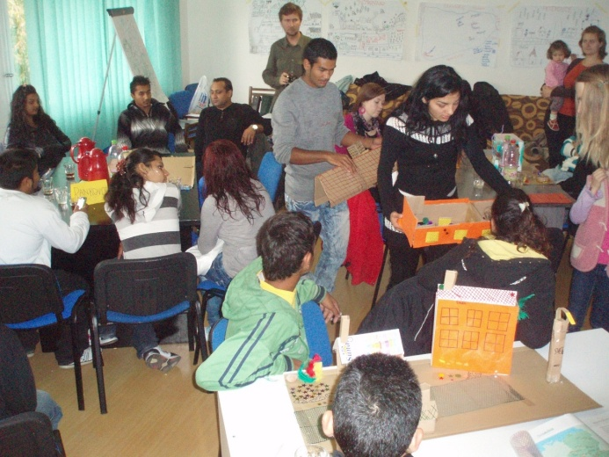
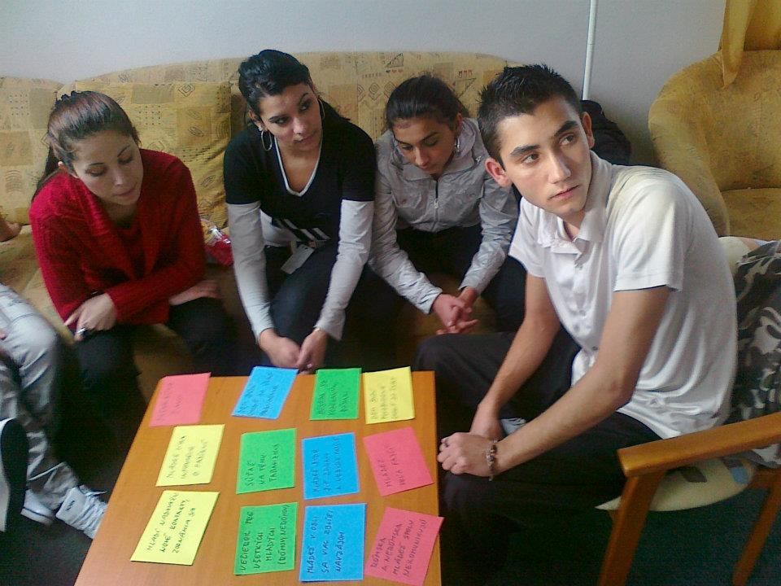
Vzdelávanie mládeže: forma vedomostných kvízov - súťaží

Slide 10
Návrhy , prosby ...
Vytvorenie vhodných podmienok na zvýšenie vzdelanostnej úrovne ATSP/TSP
Vytvorenie stabilných pracovných pozícií
Pravidelné odborné a supervízne stretnutia ATSP/TSP

Slide 11
Palikeras Tumenge
Ďakujem Vám za pozornosť.
©Robby 2015

